Slide 1

CẤU TRÚC DỮ LIỆU VÀ GIẢI THUẬT

Slide 2

Thông tin chung
Mã học phần: 124002
Số tín chỉ: 3
Lý thuyết: 31
Thực hành: 29
Điểm: - Quá trình: 50%
- 50% đánh giá kết thúc học phần
Tài liệu tham khảo:
Thông tin giảng viên: huynguyen@hcmutrans.edu,vn
: 0942976091

Slide 3
Nội dung học phần
Tổng quan
Tìm kiếm
Sắp xếp
Danh sách liên kết
Cây
Bảng băm

Slide 4
CHƯƠNG I
TỔNG QUAN VỀ CẤU TRÚC DỮ LIỆU VÀ GIẢI THUẬT

Slide 5

Nội dung chính
1
Mô hình hóa bài toán thực tế
2
Cấu trúc dữ liệu
3
Giải thuật
4
Chương trình

Slide 6
1.1 Mô hình hóa bài toán thực tế
Giải quyết bài toán thực tế theo hướng tin học hóa
Xác định bài toán:
Phải làm gì?
Phải làm như thế nào?
Ví dụ: Tô màu bản đồ thế giới.

Slide 7
1.2 Cấu trúc dữ liệu
Kiểu dữ liệu: Là một tập hợp các giá trị và một tập hợp các phép toán trên các giá trị đó.
Kiểu dữ liệu có hai loại:
Kiểu dữ liệu sơ cấp:
VD: Kiểu Boolean, Integer, character, float….
Kiểu dữ liệu có cấu trúc (CTDL): Là kiểu dữ liệu mà giá trị dữ liệu của nó là sự kết hợp của các giá trị khác.
Ví dụ: Kiểu mảng, kiểu cấu trúc, danh sách liên kết….

Slide 8
Vai trò của việc lựa chọn CTDL
Kết hợp và đưa ra cách giải quyết cho bài toán.
Hỗ trợ cho thuật toán thao tác trên các đối tượng được hiệu quả hơn.

Slide 9
Các tiêu chuẩn lựa chọn CTDL
Phải biểu diễn được đầy đủ thông tin nhập và xuất của bài toán.
Phải phù hợp với các thao tác của thuật toán mà ta lựa chọn.
Phù hợp với điều kiện cho phép của NNLT đang sử dụng.
Tiết kiệm tài nguyên hệ thống.

Slide 10
Phân loại cấu trúc dữ liệu
Cấu trúc dữ liệu tuyến tính:
Cấu trúc dữ liệu dạng cây:
Cấu trúc dữ liệu bảng băm:
Cấu trúc dữ liệu dạng đồ thị:

Slide 11
1.3 Giải thuật
Tại sao sử dụng máy tính để xử lý dữ liệu?
Nhanh hơn.
Nhiều hơn.
Giải quyết những bài toán mà con người không thể hoàn thành được.
Làm sao đạt được những mục tiêu đó?
Nhờ vào sự tiến bộ của kỹ thuật: tăng cấu hình máy ⇨ chi phí cao ☹
Nhờ vào các thuật toán hiệu quả: thông minh và chi phí thấp ☺
“Một máy tính siêu hạng vẫn không thể cứu vãn một thuật toán tồi !”

Slide 12
Khái niệm thuật toán
Giải thuật hay thuật toán là một chuỗi hữu hạn các thao tác để giải một bài toán nào đó.

Slide 13
Tính chất của thuật toán
Hữu hạn: Giải thuật phải luôn luôn kết thúc sau một số hữu hạn bước.
Xác định: Mỗi bước của giải thuật phải được xác định rõ ràng và phải được thực hiện chính xác, nhất quán.
Đúng: Giải thuật phải đảm bảo tính đúng và chính xác;
Hiệu quả : Các thao tác trong giải thuật phải được thực hiện trong một lượng thời gian hữu hạn.
…
Ngoài ra thuật toán còn phải có dữ liệu đầu vào và đầu ra

Slide 14
Biểu diễn giải thuật
• Sử dụng ngôn ngữ tự nhiên: Liệt kê tuần tự các bước để giải quyết bài toán => dài dòng và đôi khi khó hiểu.
• Sử dụng lưu đồ (sơ đồ khối): => trực quan và dễ hiểu , tuy nhiên hơi cồng kềnh.
• Sử dụng mã giả: => đỡ cồng kềnh, tuy nhiên không trực quan.
• Sử dụng ngôn ngữ lập trình: => đòi hỏi phải có kiến thức và kỹ năng về ngôn ngữ lập trình được sử dụng.

Slide 15
Đánh giá độ phức tạp của thuật toán
Thời gian chạy một chương trình phụ thuộc vào các yếu tố sau:
• Khối lượng của dữ liệu đầu vào.
• Chất lượng của mã máy được tạo ra bởi trình dịch.
• Tốc độ thực thi lệnh của máy.
• Độ phức tạp về thời gian của thuật toán
Một thuật toán được gọi là hiệu quả nếu chi phí cần sử dụng tài nguyên của máy là thấp .

Slide 16
Đánh giá độ phức tạp của thuật toán
Để mô tả việc đánh giá độ phức tạp của thuật toán người ta sử dụng một hàm f(N), trong đó N là khối lượng dữ liệu cần được xử lý.
Có hai phương pháp để đánh giá độ phức tạp của thuật toán gồm:
Phương pháp thực nghiệm:
Phương pháp xấp xỉ toán học:

Slide 17
Phương pháp thực nghiệm
Cài thuật toán rồi chọn các bộ dữ liệu thử nghiệm, thống kê các thông số nhận được khi chạy các bộ dữ liệu đó.
Ưu điểm: Dễ thực hiện.
Nhược điểm:
Chịu sự hạn chế của ngôn ngữ lập trình.
Ảnh hưởng bởi trình độ của người lập trình.
Chọn được các bộ dữ liệu thử đặc trưng cho tất cả tập các dữ liệu vào của thuật toán: khó khăn và tốn nhiều chi phí.
Phụ thuộc vào phần cứng.

Slide 18
Phương pháp xấp xỉ toán học
Đánh giá giá thuật toán theo hướng tiệm xấp xỉ tiệm cận qua các khái niệm O().
Ưu điểm: Ít phụ thuộc môi trường cũng như phần cứng hơn.
Nhược điểm: Phức tạp.
Các trường hợp độ phức tạp quan tâm:
Trường hợp tốt nhất (phân tích chính xác)
Trường hợp xấu nhất (phân tích chính xác)
Trường hợp trung bình (mang tính dự đoán)

Slide 19
Phân lớp độ phức tạp của GT
Sử dụng ký hiệu BigO
Hằng số : O(c)
logN : O(logN)
N : O(N)
NlogN : O(NlogN)
N^{2 :} O(N²)
N^{3 :} O(N³)
2^{N :} O(2^{N)}
N! :O(N!)
Độ phức tạp tăng dần

Slide 20
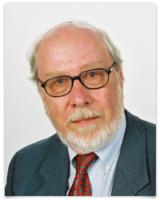
1.4 Chương trình
Theo Niklaus Wirth:
Cấu trúc dữ liệu + Thuật toán = Chương trình

Slide 21
Tiêu chuẩn của một chương trình
Tính tin cậy: Chạy đúng như dự định, mô tả chính xác một giải thuật đúng.
Tính uyển chuyển: Dễ sửa đổi, giảm bớt công sức của lập trình viên khi phát triển chương trình, đáp ứng các quy trình làm phần mềm.
Tính trong sáng: Chương trình viết ra phải dễ đọc, dễ hiểu.
Tính hữu hiệu: Chạy nhanh và ít tốn tài nguyên bộ nhớ

Slide 22


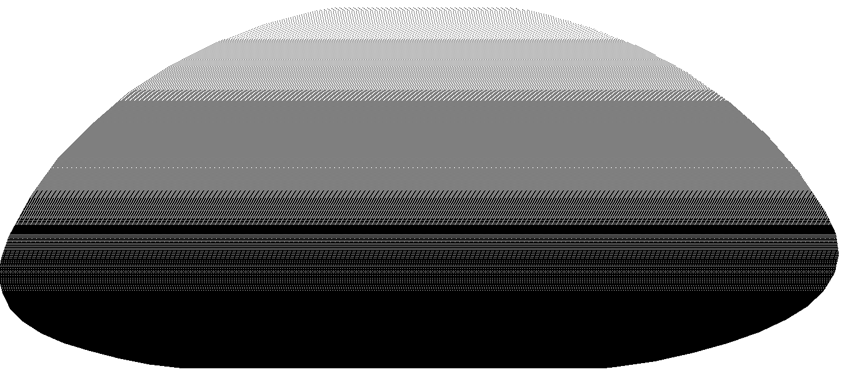
Quy trình làm phần mềm
Vận hành (Operation)
Theo dõi (Follow-up)
Bảo dưỡng (Maintenance).
Phân tích (Analysis).
Thiết kế (Design).
Bước 1
Bước 2
Bước 3
Bước 4
Ý tưởng (Concept)
Xác định yêu cầu
(Requirements Specification)
Cài đặt (Implementation).
Thử nghiệm (Testing).

Slide 23
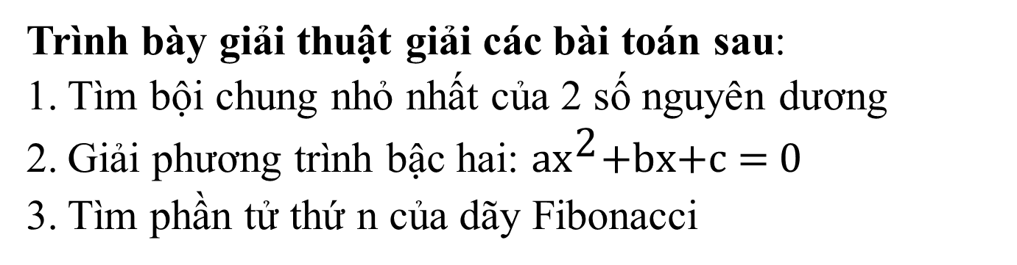
Bài tập

Slide 24
Thank You!

